Slide 1
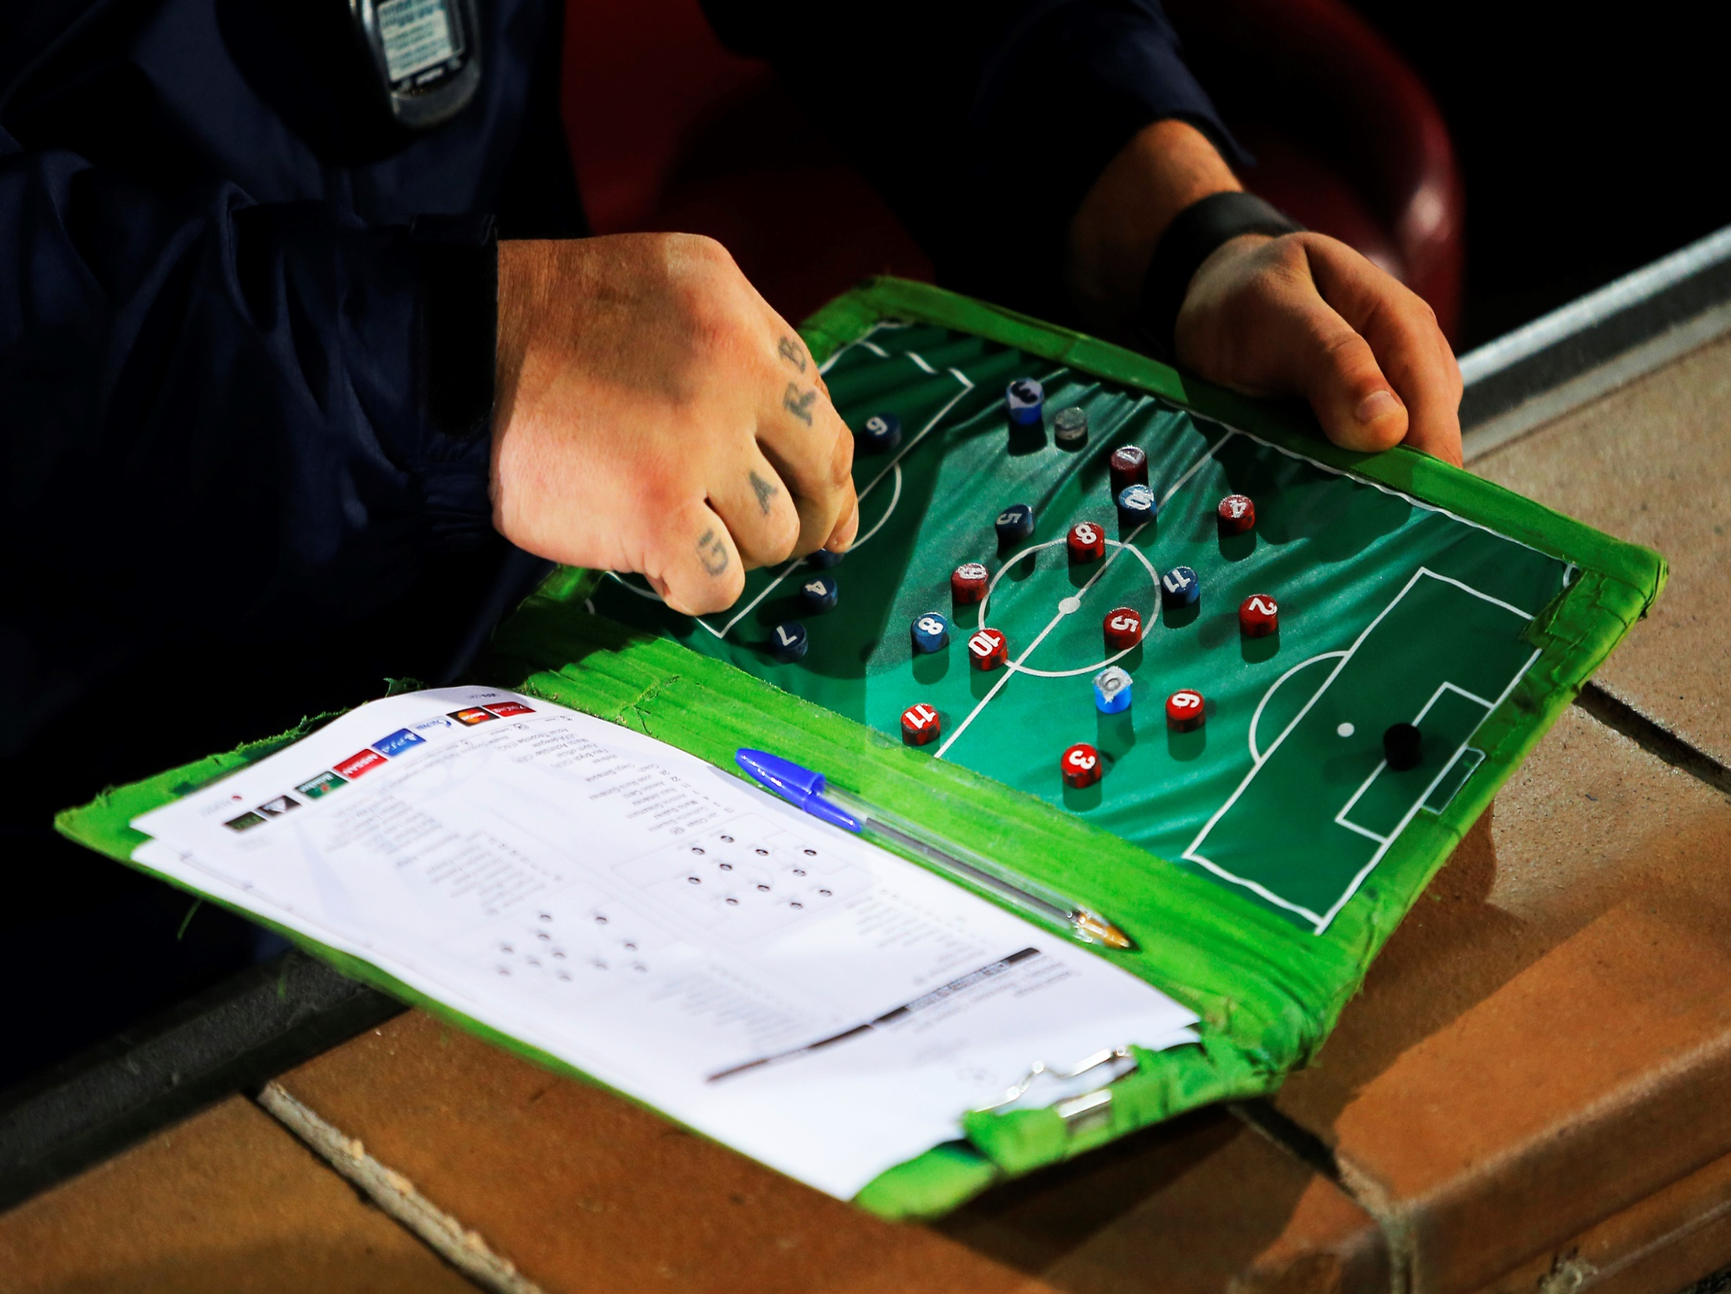
COACH SOCCER
CARIOCÃO 2020
PRODUZIDO POR:
Danilo
Gabriel
Pedro

Slide 2


‘
COACH SOCCER
CARIOCÃO 2020
PRODUZIDO POR:
Danilo
Gabriel
Pedro

